Slide 1
DIGEMOCA
La Dirección General de Monitoreo y Verificación de la Calidad -DIGEMOCA- es la dependencia del Ministerio de Educación encargada de Verificar la Calidad en el proceso educativo de manera sistemática y permanente

Slide 2
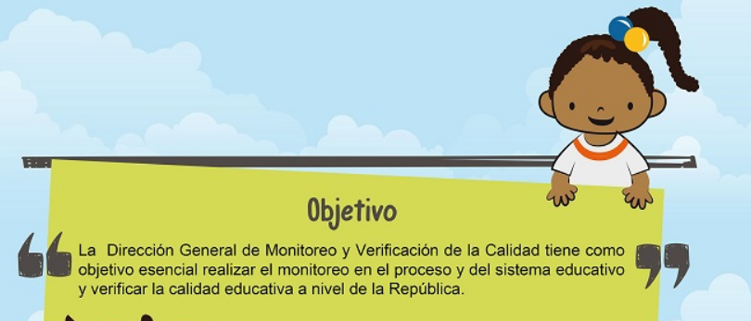
OBJETIVO

Slide 3
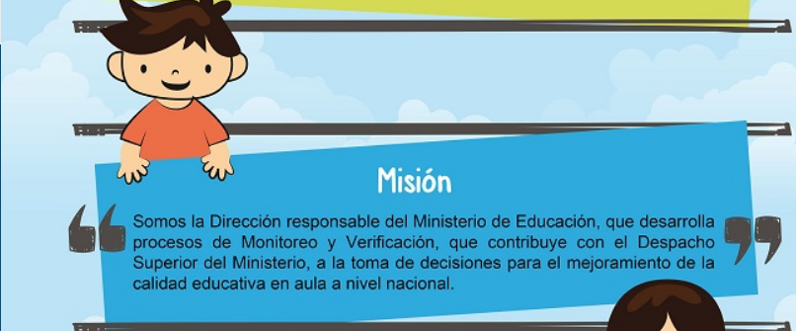
MISION

Slide 4
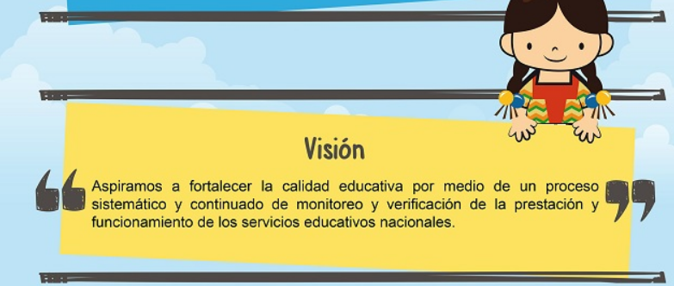
VISION

Slide 5
DIRECCION
6ta. calle 2–21 zona 9 (32,92 km) 502 Ciudad de Guatemala

Slide 6
Numero de teléfono
2334 7445

Slide 7
Horario
9:00-17:00 horas

Slide 8
Dirección WEB
http://www.mineduc.gob.gt/DIGEMOCA/

Slide 9
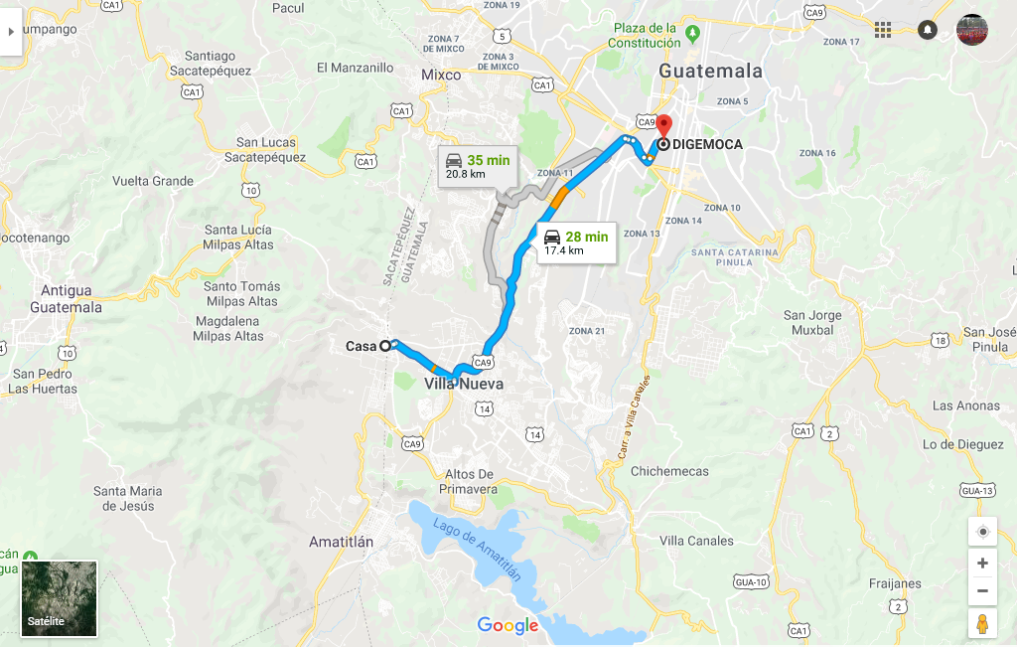
CROQUIS

